Slide 1
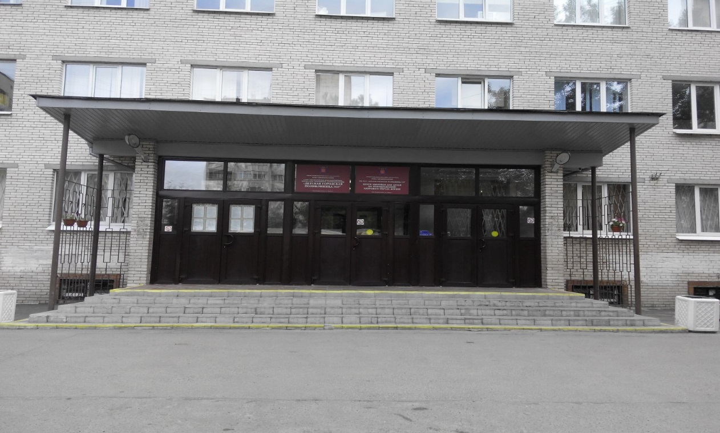
СПб ГБУЗ «Детская городская поликлиника №17»

Slide 2
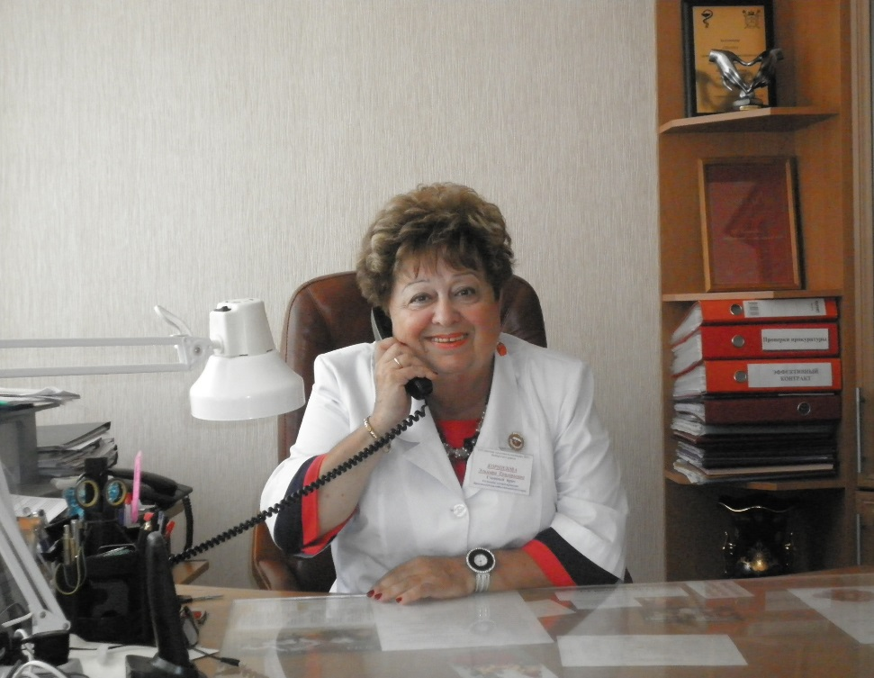
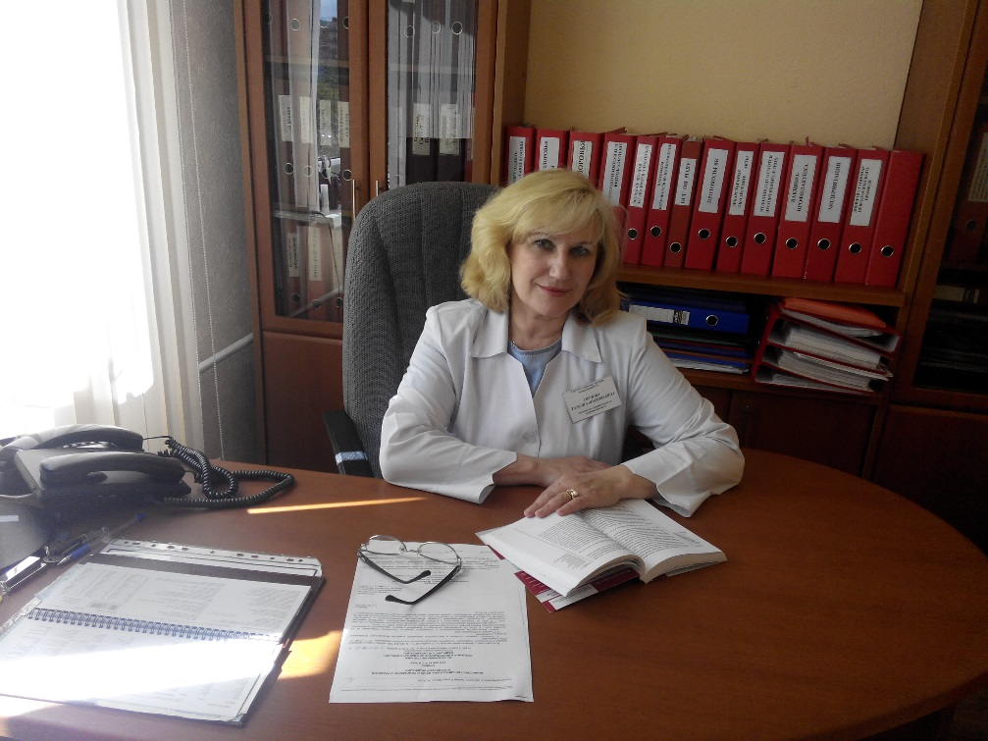
Руководство поликлиники
Главный врач
Корнилова Эльмира Григорьевна-врач высшей квалификационной категории,
отличник здравоохранения
Заместитель главного врача по медицинской части
Горнова Татьяна Анатольевна-врач высшей квалификационной категории

Slide 3
Санкт-Петербургское государственное бюджетное учреждение «Детская городская поликлиника № 17»
Учреждение своей деятельностью обеспечивает первичную медико-санитарная помощь детям от 0 до 18 лет, численность населения на 01.01.2019г. составляет 14 500 человек
Развернуто 17 педиатрических участков. Организованно медицинское обслуживание в 24 образовательных учреждений и автодорожного колледжа.
Общая численность детского населения, получающего специализированную медицинскую помощь составляет около 20 000 человек за счет населения микрорайона “Северная долина”

Slide 4
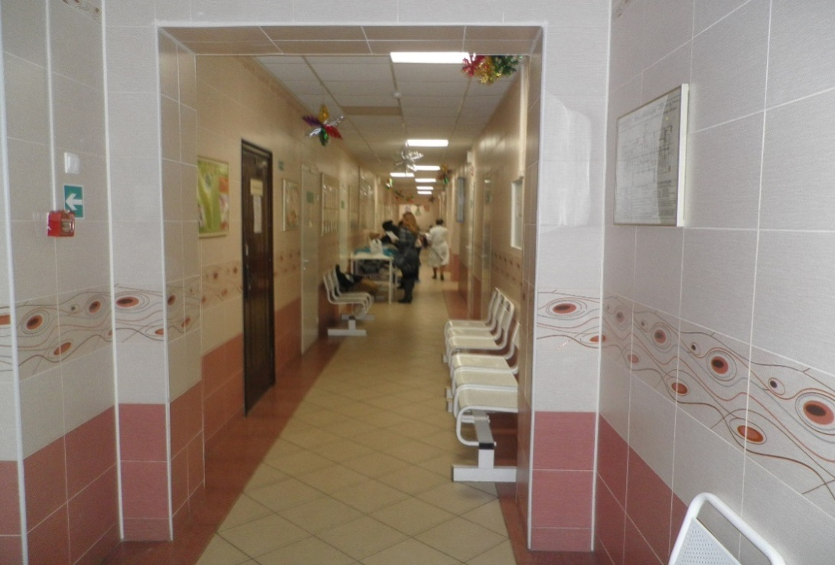
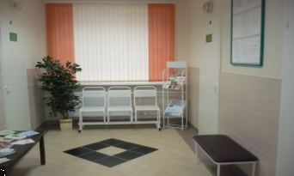
Детская городская поликлиника №17 Выборгского района Санкт-Петербурга является государственным бюджетным учреждением и предназначена для оказания первичной и специализированной медико-санитарной помощи детскому населению
В учреждении имеются все необходимые условия для оказания медицинской помощи в соответствии с Территориальной программой ОМС по гарантированному объему оказания бесплатной медицинской помощи в рамках базовой программы ОМС.
Обновлена материально-техническая база, закуплено новое современное оборудование, смонтирована локальная сеть, осуществлена компьютеризация рабочих мест кабинетов. С 2018 года внедрена система распределения потока пациентов, увеличился электронный документооборот, работа в электронной карте петербуржца.
Организована работа кабинета неотложной помощи. Оборудована комната для кормления , зона ожидания и игровая зона для детей.

Slide 5
Структура поликлиники
Информационно-аналитическое отделение
Профилактическое отделение – отделение медико-социальной помощи,
Центр здоровья детей по формированию здорового образа жизни, включая сокращённое потребления алкоголя и табака, прививочный кабинет, кабинет здорового ребенка
Консультативно-диагностическое отделение - кабинеты врачей-педиатров участковых, кабинеты врачей-специалистов, клинико-диагностическая лаборатория, рентгеновское отделение, кабинеты ультразвуковой диагностики, физиотерапевтическое отделение , кабинет лечебной физкультуры, массажа, процедурная, кабинет неотложной помощи
Отделение организации медицинской помощи несовершеннолетним в образовательных организациях
Районное диагностическое гастроэнтерологическое отделение
Дневной неврологический стационар

Slide 6
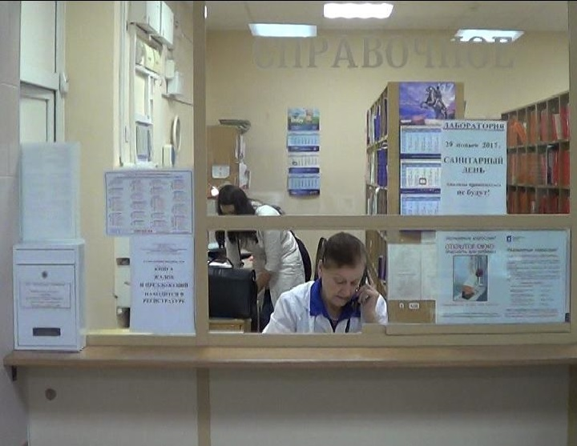
Структура поликлиники
Информационно-аналитическое отделение

Slide 7
Профилактическое отделение
Центр здоровья для детей по формированию здорового образа жизни, включая сокращение потребления алкоголя и табака
Обследование сердечно-сосудистой системы
Проверка функции внешнего дыхания

Slide 8
Профилактическое отделение
Центр здоровья для детей по формированию здорового образа жизни, включая сокращение потребления алкоголя и табака
Определение регуляторных возможностей организма
Биоимпендансметрия-определение состава тела

Slide 9
Профилактическое отделение
Отделение медико-социальной помощи
Отделение организации медицинской помощи несовершеннолетним в образовательных учреждениях
Прививочный кабинет
Кабинет здорового ребенка

Slide 10
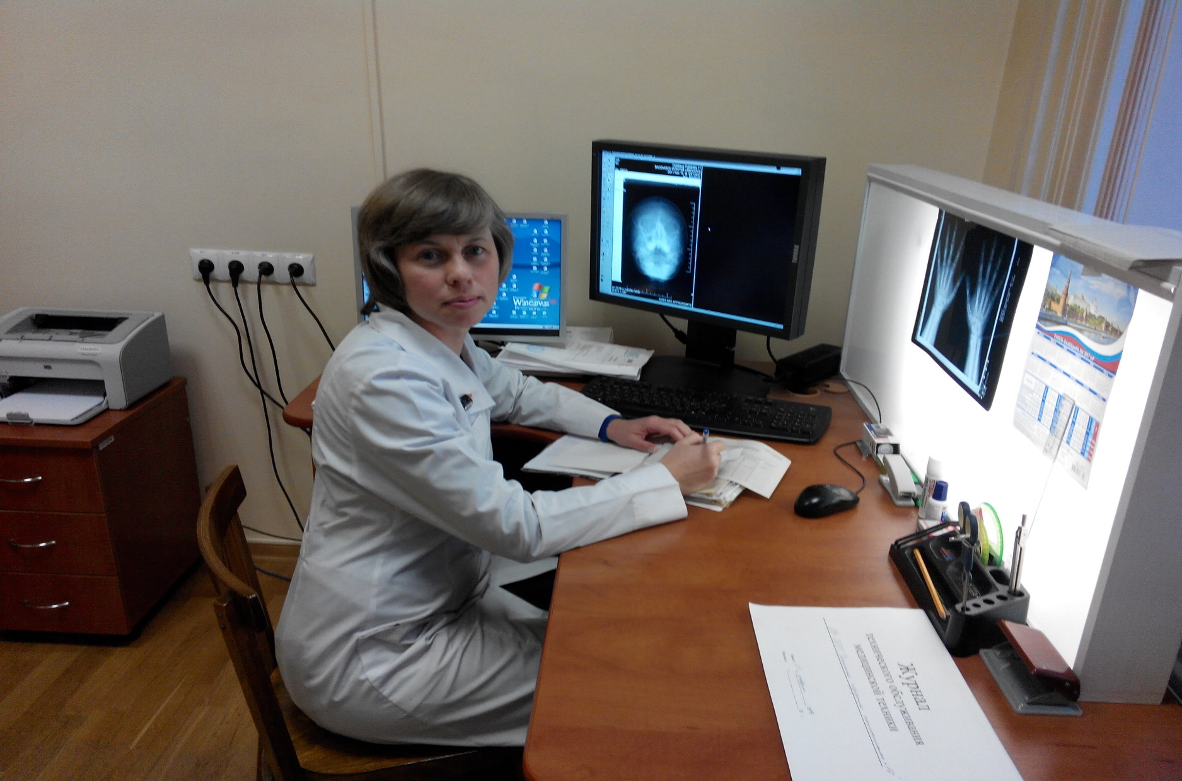
Консультативно-диагностическое отделение

Slide 11
Педиатрический кабинет

Slide 12
Кабинет врача-офтальмолога

Slide 13
Рентгеновское отделение

Slide 14
Кабинет ультразвуковой диагностики

Slide 15
Физиотерапевтическое отделение

Slide 16
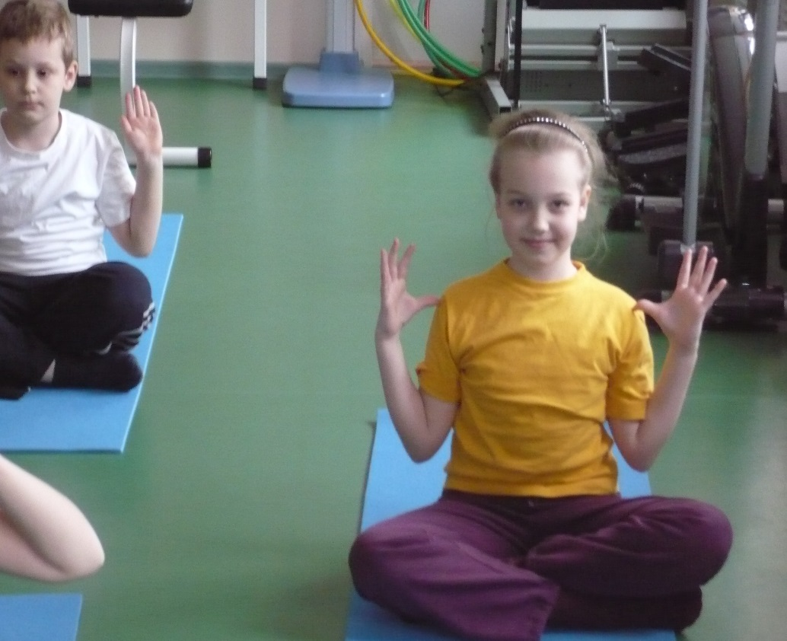
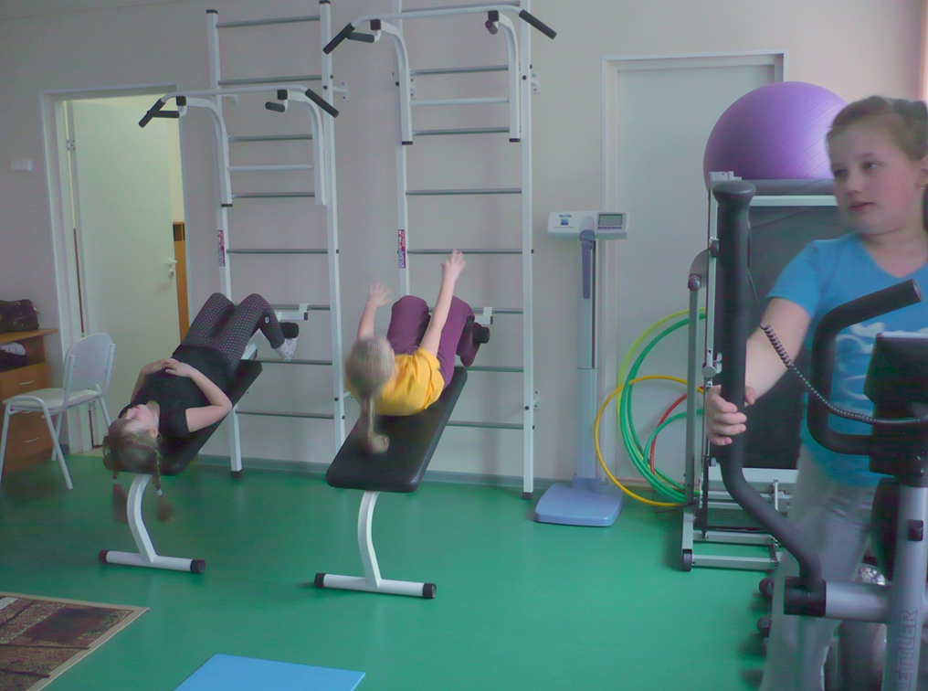
Центр здоровья для детей по формированию здорового образа жизни, включая сокращение потребления алкоголя и табака

Slide 17
Клинико-диагностическая лаборатория

Slide 18
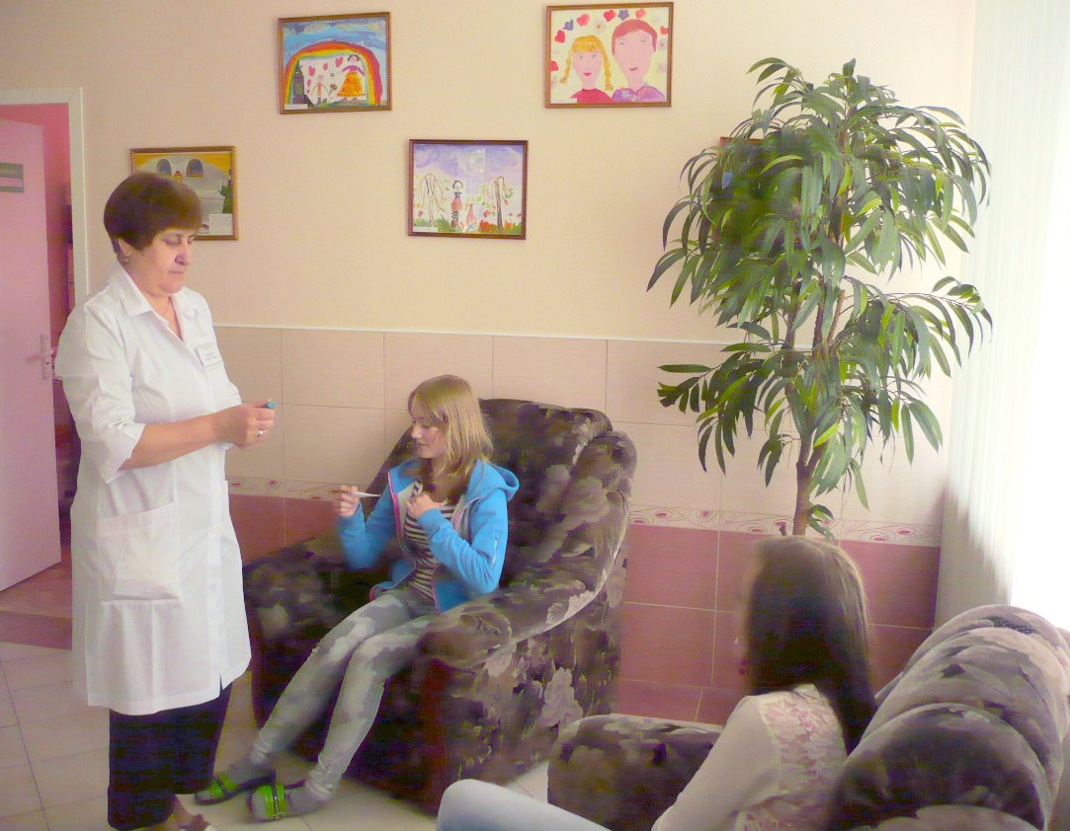
Дневной стационар неврологического профиля

Slide 19
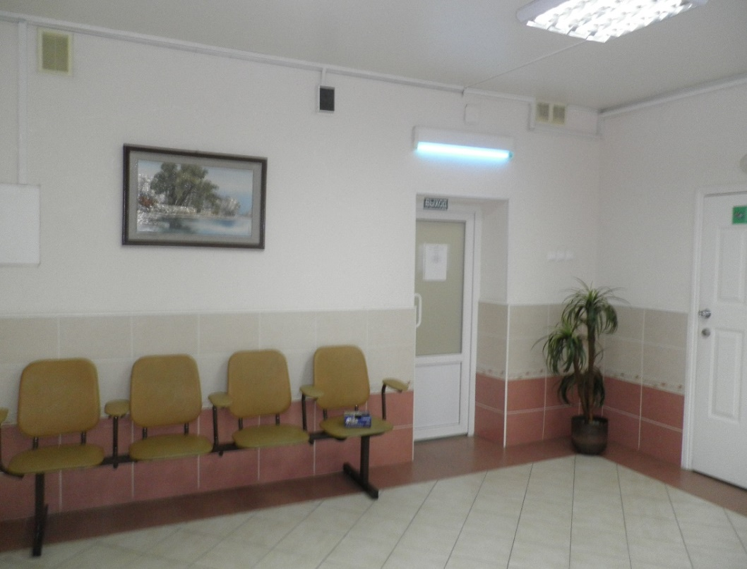
Районное диагностическое гастроэнтерологическое отделение

Slide 20
СПАСИБО ЗА ВНИМАНИЕ
СПб ГБУЗ «Детская городская поликлиника №17»

